Slide 1
La trata de personas, principales rutas y movimientos migratorios en el mundo.
Fabián Calvo B.
Lilliana Miranda R.

Slide 2
Contenido
Introducción
Métodos
Discusión
1
3
5
2
4
6
Materiales
Resultados
Conclusión

Slide 3

Introducción
Trata de personas
Es el reclutamiento, transporte, transferencia, albergue o recepción de personas, mediante la amenaza o el uso de la fuerza u otras formas de coerción, secuestro, fraude, engaño, abuso de poder o de una posición de vulnerabilidad o de dar o recibir pagos o beneficios para lograr el consentimiento de una persona que tiene control sobre otra persona, con fines de explotación. La explotación incluirá, como mínimo, la explotación de la prostitución de otros u otras formas de explotación sexual, trabajo o servicios forzados, esclavitud o prácticas similares a la esclavitud, la servidumbre o la extracción de órganos humanos. (Naciones Unidas, 2000)

Slide 4
Objetivo general
Identificar las principales rutas y movimientos migratorios relacionados con la trata de personas en los últimos años en el mundo en aras de la prevención, mitigación y concientización de esta problemática.

Slide 5
Materiales
Variables
Genero, edad, tipo de explotación, lugar de procedencia y destino de las víctimas.
Base de Datos de OIM
14 457 resgistros completos
R versión 4.2.1

Slide 6
Métodos
1. Mapas descriptivos.
2. Análisis de redes: este análisis permite conocer la relación entre dos puntos, mediante el uso de enlaces y nodos.
a. Vértices: se considerar los puntos de salida y llegada, en este contexto el país de residencia y el país donde se lleva el crimen.
b. Arco: Son las líneas que unen los vértices.
3. Las redes se crean tomando en cuenta la relación entre los vértices, además se visualizan sobre el mapa del mundo, con el objetivo de lograr una mejor visualización, se toma en cuenta las coordenadas geográficas de las capitales de cada país, y con el paquete Raster se crea la gráfica.

Slide 7
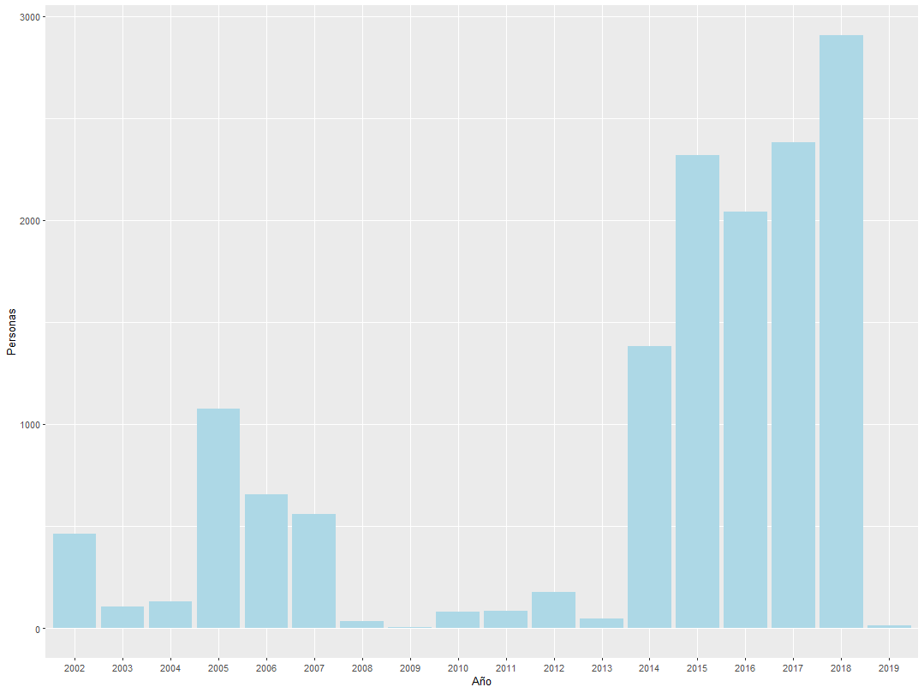
Resultados
Cuadro 1. Cantidad y % de víctimas de maltrato por género, según edad.
78%
Mujeres
22%
Hombres
Edad | Total |  | Mujer |  | Hombre
 | Cant. | % | Cant. | % | Cant. | %
Total | 14 457 | 100,00% | 11 340 | 78,44% | 3 117 | 21,56%
0--8 | 287 | 1,99% | 164 | 1,13% | 123 | 0,85%
9--17 | 4 708 | 32,57% | 3 909 | 27,04% | 799 | 5,53%
18--20 | 2 060 | 14,25% | 1 940 | 13,42% | 120 | 0,83%
21--23 | 1 808 | 12,51% | 1 574 | 10,89% | 234 | 1,62%
24--26 | 1 242 | 8,59% | 1 010 | 6,99% | 232 | 1,60%
27--29 | 910 | 6,29% | 638 | 4,41% | 272 | 1,88%
30--38 | 2 346 | 16,23% | 1 549 | 10,71% | 797 | 5,51%
39--47 | 866 | 5,99% | 441 | 3,05% | 425 | 2,94%
48+ | 230 | 1,59% | 115 | 0,80% | 115 | 0,80%
Fuente: La Organización Internacional para las Migraciones (OIM).
Figura 1. Víctimas de tráfico de personas según año cuando se dio la agresión.
Tipo de explotación
69%
Explotación sexual
30%
Labor forzada
1%
Matrimonio forzado
u otro

Slide 8
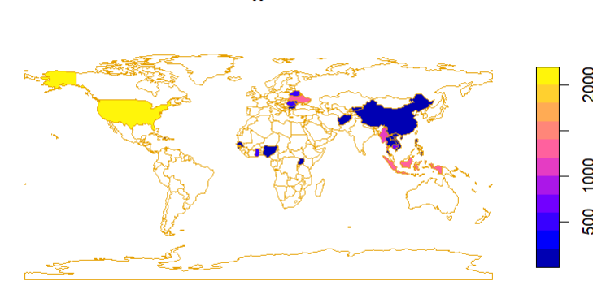
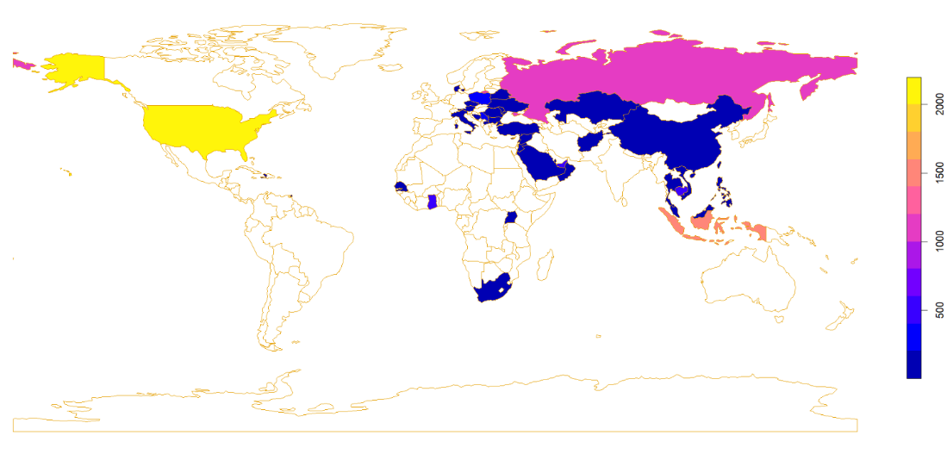
Resultados
Figura 2. Distribución de víctimas de maltrato según país de residencia.
Figura 3. Distribución de víctimas de maltrato según país de llegada

Slide 9
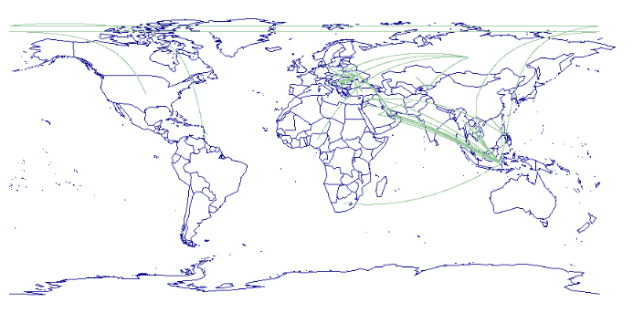
Resultados
Figura 4. Relación entre el lugar de origen y destino de las víctimas.

Slide 10
Discusión
1. Es difícil dimensionar la magnitud del problema debido a la dificultad de contar con este tipo de datos.
2. Las desigualdades sociales propician que la explotación ocurra con mas frecuencia.
3. Es importante conocer los mecanismos de cómo operan estos grupos organizados como forma preventiva.

Slide 11
Conclusiones
1. Las mujeres son las principales víctimas de la trata de personas.
2. Las edades más comunes de las víctimas están entre 9 y 17 años.
3. El tipo de maltrato más común es la explotación sexual.
4. EE.UU. es el país que presenta mayor cantidad de casos de trata de personas.
5. Se observó una cantidad importante de víctimas de Birmania hacia Indonesia.
6. La trata de personas es un negocio millonario.

Slide 12
La trata de personas, principales rutas y movimientos migratorios en el mundo.

